Slide 1
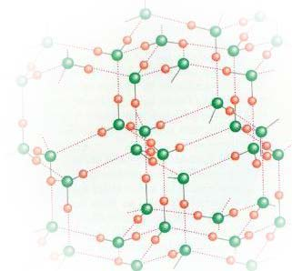
参考学时：4
第九章 表面现象与胶体

Slide 2
9
第九章 表面现象与胶体
Part
9.1 表面张力和表面吉布斯函数
9.2 常见的一些界面现象
9.3 溶液表面的吸附与表面活性物质
9.4 胶体

Slide 3
9.1 表面张力和表面吉布斯函数
9.1.1 表面张力和表面吉布斯函数
9.1.2 影响比表面吉布斯函数的因素

Slide 4
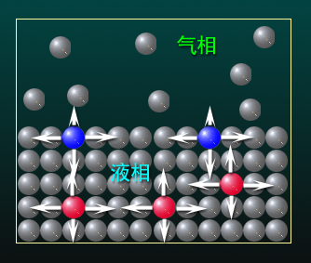
9.1.1 表面张力和表面吉布斯函数
相表面上的分子（或原子、离子）与相内部分子的受力不同，是各种表面现象产生的的主要原因。
以水与水蒸气两相平衡系统为例，在液相（或气相）内部，一个水分子周围被其它相同的水分子包围着，受到的分子之间的吸引力是对称的，相互抵消，总合力为零。

Slide 5
9.1.1 表面张力和表面吉布斯函数
比表面吉布斯函数
处在气液表面上的水分子，同时受到液相中水分子和气相中水分子的吸引力，但蒸气中水分子的密度小，液体中水分子的密度大，因此这些吸引力不能互相抵消，合力垂直于液体表面指向液体内部。
在等温、等压和组成保持不变的条件下，可逆地增加系统的表面积，必须对系统做非体积功，其值与系统增大的表面积dA 成正比，且等于系统表面吉布斯函数的变化。
σ 为等温、等压和组成保持不变的条件下，每增加单位表面积时系统所增加的表面吉布斯函数，称为比表面吉布斯函数。单位J·m⁻²。

Slide 6
9.1.1 表面张力和表面吉布斯函数
表面张力
在气液表面上处处存在与表面相切，且使气液表面积减少（紧缩）的力。把作用于单位长度边界线上的这种力称为表面张力，用 σ 表示。表面张力的单位是：N·m⁻¹。
含有一个活动边的金属框架悬空水平放置，金属框覆盖一层肥皂水液膜，摩擦力为零，由于表面张力的作用，液膜收缩，可滑动的边会被拉向上方。l 是滑动边的长度，因膜有两个面，可活动的气-液边界的总长度为 2l 。

Slide 7
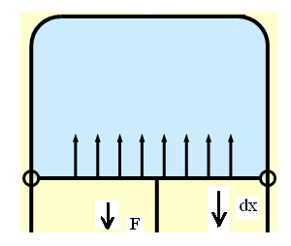
9.1.1 表面张力和表面吉布斯函数
表面张力
在活动边框上施加一个力F，使
滑动边可逆地向图的下方移动dx
距离。意味着在等温等压且保持
组成不变的条件下，环境对系统
做可逆非体积功为:
过程可逆: ；由此可知表面张力在数值上与比表面吉布斯函数相等，且两者的单位也是相同的。1J·m⁻² = 1N·m m⁻² = 1 N·m⁻¹

Slide 8
9.1.2 影响比表面吉布斯函数因素
对纯液体或纯固体，表面张力决定于其构成粒子间作用力的大小，一般作用力越强，表面张力越大。
粒子间作用力的大小顺序：
(金属键) > (离子键) > (极性共价键) > (非极性共价键) >
(分子间作用力)
温度升高，饱和蒸气压增大，气相密度增加，表面分子受力不平衡性减弱，表面张力下降。
两种不互溶液体之间的界面张力一般介于这两种纯液体的表面张力之间。

Slide 9
9.2 常见的一些界面现象
9.2.1 液体在固体表面上的铺展与润湿
9.2.2 弯曲液面下的附加压力和毛细管现象
9.2.3 固体表面上的吸附

Slide 10
9.2.1 液体在固体表面上的铺展与润湿
液体在固体表面上的铺展
铺展前，液体以球形存在，表面积可忽略，只存在固气表面。铺展后，新形成固液界面和气液界面。假设这几个界面的表面积为 A，该过程吉布斯函数变化为：
液体能在固体表面上铺展
液体不能在固体表面上铺展

Slide 11
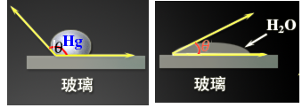
9.2.1 液体在固体表面上的铺展与润湿
液体在固体表面上的润湿 (接触角)
当液体不能在固体表面铺展时，常用接触角来表示液体对固体表面的润湿情况。
在气、液、固三相交界点，气-液与液-固界面张力之间的夹角称为接触角，用θ表示。
若接触角大于90°，液体不能润湿固体，如汞在玻璃表面；若接触角小于90°，液体能润湿固体，如水在洁净的玻璃表面。

Slide 12
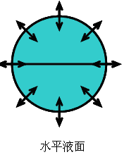
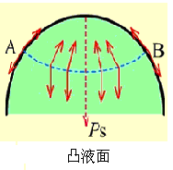
9.2.2 弯曲液面下的附加压力和毛细管现象
弯曲液面下的附加压力
在水平液面上，任取一个圆环作为边界，由于环上每点的两边都存在表面张力，大小相等，方向相反，所以没有附加压力。附加压力 ΔP 等于零。
在凸液面上，取AB为弦长的一个环作为边界。环上每点两边的表面张力都与液面相切，大小相等，但不在同一平面上，所有的点产生的合力ΔP，称为附加压力。
凸面上受的总压力为：P₀+ ΔP。 P₀为大气压力

Slide 13
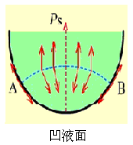
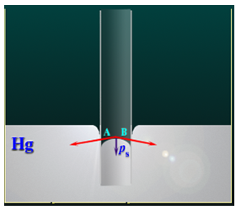
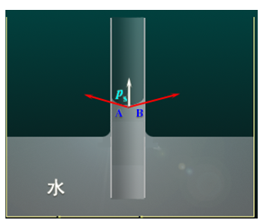
9.2.2 弯曲液面下的附加压力和毛细管现象
弯曲液面下的附加压力
在凹液面上，取AB为弦长的环作为边界。环上每点两边的表面张力都与凹形的液面相切，大小相等，不在同一平面上，所以会产生一个向上的合力ΔP 。
凹面上向下的总压力为：P₀ –ΔP. P₀为大气压力

Slide 14
9.2.2 弯曲液面下的附加压力和毛细管现象
弯曲液面下的附加压力
在毛细管内充满液体，管端有半径为R’ 的球状液滴与之平衡。
外压为 p₀ ，附加压力为 Δp ，液滴所受总压为：
p₀ + Δ p

Slide 15
9.2.2 弯曲液面下的附加压力和毛细管现象
弯曲液面下的附加压力
对活塞稍加压力，将毛细管内液体压出少许，使液滴体积增加 dV，相应地其表面积增加 dA。克服附加压力 Δp 环境所作的功与可逆增加表面积，产生的吉布斯自由能增加应该相等。
代入得：

Slide 16
9.2.2 弯曲液面下的附加压力和毛细管现象
拉普拉斯方程:
对指定液体，曲面附加压力与液面的曲率半径R′成反比。
水平液面 R′ = ∝，附加压力为 0 ；
凸液面 R′＞0；附加压力＞0 ；
对于凹液面 R′＜0，附加压力＜0；
附加压力的方向总是指向曲面的球心。
对于不同液体来说，曲率半径相同时，曲面下的附加压力
与液体的表面张力成正比。

Slide 17
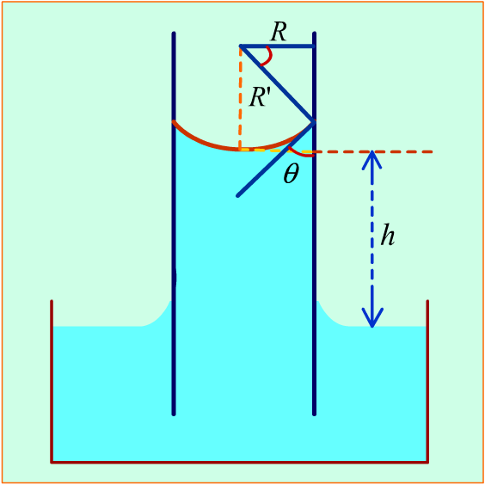
9.2.2 弯曲液面下的附加压力和毛细管现象
毛细管现象
A. 曲率半径R’与毛细管半径 R 的关系：
B.
因 ρ _{l} >> ρ _{g} ：
一般式：

Slide 18
9.2.2 弯曲液面下的附加压力和毛细管现象
毛细管现象
附加压力与毛细管中液面高度的关系

Slide 19
9.2.2 弯曲液面下的附加压力和毛细管现象
思考：
一根水平放置的毛细管两端连接两个不同大小的肥皂泡，随着时间的变化，两个不同大小的肥皂泡如何变化？
水在两玻璃板间形成凹液面，在两石蜡板间形成凸液面，试解释为什么在两玻璃板间放一点水很难拉开，二两石蜡板间放点水很易拉开。

Slide 20
9.2.3 固体表面上的吸附
固体具有比液体更大的比表面吉布斯函数，不能像液体那样用尽量减小表面积的方法来降低系统的表面吉布斯函数。
固体表面的构成粒子能对气体分子（或溶液中的溶质分子）产生吸引力，使气体分子（或溶质分子）在固体表面上发生相对聚集，降低固体的的表面吉布斯函数，这种现象称为气体（或溶质）在固体表面的吸附。
能吸附气体（或溶质）的固体称作吸附剂，被吸附的气体（或溶质）称为吸附质。
按固体表面与与吸附质之间作用力（吸附力）的性质可将吸附分为物理吸附和化学吸附两种类型。

Slide 21
9.2.3 固体表面上的吸附
物理吸附与化学吸附
物理吸附: 吸附力是范德华力，因而无选择性，吸附力小，吸附热小，吸附速率快，已被吸附的分子解吸的速率也快，固体表面吸附一层气体分子后，还可以继续吸附气体分子，因此既可以发生单分子层吸附又可以发生多分子层吸附。
化学吸附: 吸附力是化学键力，吸附具有选择性，而且只能形成单分子层吸附，吸附力大，吸附热大，吸附速率慢，解吸速率也慢。

Slide 22
9.2.3 固体表面上的吸附
朗格缪尔单分子层吸附固体理论
气体在固体表面上的吸附是单分子层的。只有当气体分子碰撞固体的空白表面上时才能被吸附；若碰撞到已吸附了气体分子的固体表面上时，不再发生吸附。
已被吸附了的气体分子离开固体表面即解吸的几率不受周围被吸附分子的影响，即被吸附的分子之间无相互作用力。
固体表面是均匀的。

Slide 23
9.2.3 固体表面上的吸附
朗格缪尔单分子层吸附固体理论
设：表面覆盖度 θ = V / V_{m}，表面未覆盖度为 ( 1-θ )
V: 固体吸附的气体的体积(标准状态)。
V_{m}: 固体吸满单分子层时气体的体积(标准状态)。
标准状态: 101.325Pa, 273K
发生吸附的速率与气体的压力以及固体表面的未覆盖度成正比：
r (吸附) = ka ×P × ( 1-θ )
被吸附的分子解吸的速率与已吸附气体的固体表面的覆盖度成正比：
r (脱附) = kd × θ

Slide 24
9.2.3 固体表面上的吸附
朗格缪尔单分子层吸附固体理论
达到平衡时，吸附与脱附速率相等。
k a × P × (1-θ) = kd × θ
设 a = ka / kd，得朗格缪尔吸附等温式：
a: 吸附系数，是温度的函数，它的大小代表了固体表
面吸附气体能力的强弱。

Slide 25
9.3 溶液表面的吸附与表面活性物质
9.3.1 溶液表面的吸附现象
9.3.2 Gibbs溶液表面吸附公式
9.3.3 表面活性剂 (选讲)

Slide 26
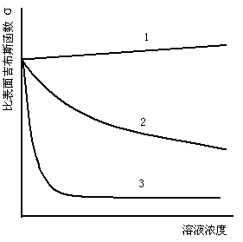
9.3.1 溶液表面的吸附现象
溶液表面也可以对溶质产生吸附，使溶液的比表面吉布斯函数 σ 发生变化。
在一定温度下，在纯水中分别加入不同种类的溶质时，溶液的σ 变化情况可分为三种类型。

Slide 27
9.3.1 溶液表面的吸附现象
非表面活性物质
能使溶液的比表面吉布斯函数升高的物质。非挥发性的无机酸、碱、盐都是非表面活性物质。
在表面层中，溶质分子比H₂O分子所受到的指向溶液内部的引力要大。
为了减小系统的吉布斯函数，溶质将会更多地进入溶液内部，结果溶质在表面层中的浓度比在溶液内部的浓度要小，这种现象称为负吸附。

Slide 28
9.3.1 溶液表面的吸附现象
表面活性物质
溶入水溶液后，能使溶液的比表面吉布斯函数减小的物质。
在表面层中，溶质分子比H₂O分子所受到的指向溶液内部的引力要小。
为了减小系统的表面吉布斯函数，溶质分子将会更多留在溶液表面层中，结果溶质在表面层中的浓度比在溶液内部的浓度要大，这种现象称为正吸附。
表面活性物质又可分为两类: 其一是有机酸、有机酯、醇、醛等可溶性的有机化合物。

Slide 29
9.3.1 溶液表面的吸附现象
表面活性物质
其二是具有长碳氢链的有机酸的碱金属盐和烷基磺酸盐等，称为表面活性剂,分子中既含有亲水的极性基团（如羟基、羧基）又含有憎水的非极性基团（如长链烷基）。
少量表面活性剂的溶入，就会使水溶液的比表面吉布斯函数急剧下降，但下降到一定程度后，变化又趋于平缓。
当表面活性剂溶入水中时，亲水的极性基团力图溶于水中，而憎水的非极性基团倾向于逃出水面伸向空中，因此在表面层中定向排列,发生正吸附，极大地降低溶液的比表面吉布斯函数。

Slide 30
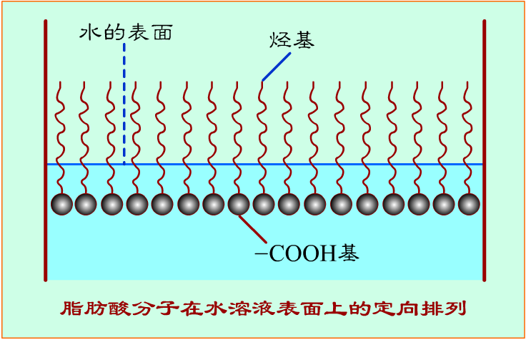
9.3.1 溶液表面的吸附现象
两亲分子在气液界面上的定向排列
根据实验，脂肪酸在水中的浓度达到一定数值后，它在表面层中的超额为一定值，与本体浓度无关，并且和它的碳氢链的长度也无关。
这时，表面吸附已达到饱和，脂肪酸分子合理的排列是羧基向水，碳氢链向空气。

Slide 31
9.3.2 Gibbs溶液表面吸附公式
Γ₂ ; 溶质2在溶剂1表面的吸附量。
物理意义：在单位面积的表面层中，所含溶质的摩尔数与具有相同数量溶剂的本体溶液中所含溶质的摩尔数之差值。即：
n₁ 和 n₂分别表示表面层中溶剂和溶质的量。n₁⁰ 和n₂⁰分别本体溶液中溶剂和溶质的量。
A₂ 是溶质2的活度，dσ /da₂是在等温下，表面张力σ 随溶质活度的变化率。

Slide 32
9.3.3 表面活性剂 (选讲)
表面活性剂在水中随着浓度增大，表面上聚集的活性剂分子形成定向排列的紧密单分子层，多余的分子在体相内部也三三两两的以憎水基互相靠拢，聚集在一起形成胶束。
开始形成胶束的最低浓度称为临界胶束浓度CMC
这时溶液性质与理想性质发生偏离，在表面张力对浓度绘制的曲线上会出现转折。继续增加活性剂浓度，表面张力不再降低，而体相中的胶束不断增多、增大。
形成的胶束可呈现棒状、层状或球状等多种形状。

Slide 33
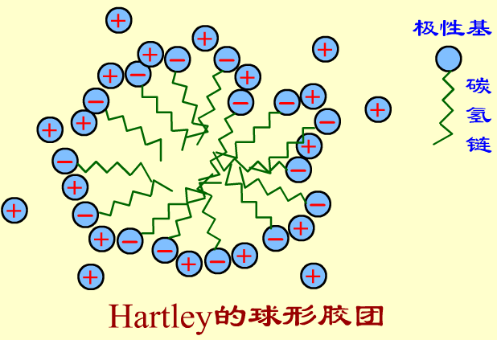
9.3.3 表面活性剂 (选讲)
胶束(micelle)

Slide 34
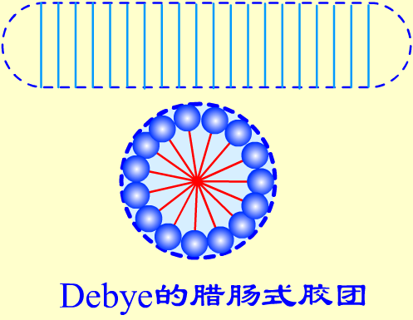
9.3.3 表面活性剂 (选讲)
胶束(micelle)

Slide 35
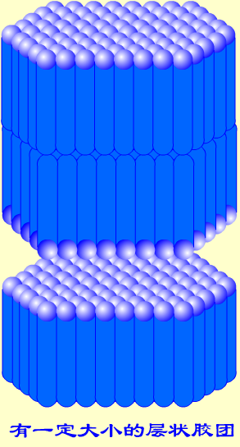
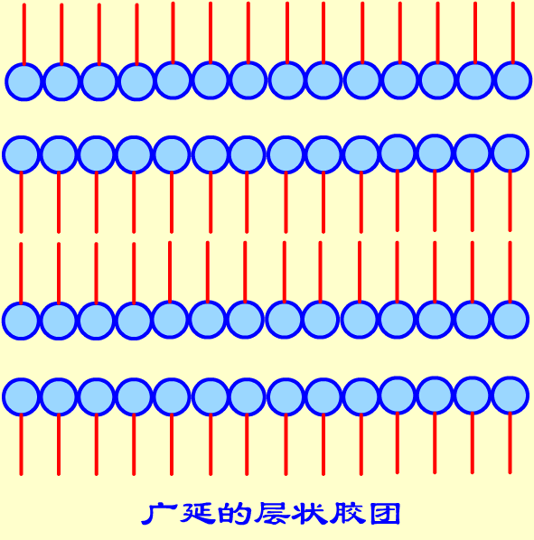
9.3.3 表面活性剂 (选讲)
胶束(micelle)

Slide 36
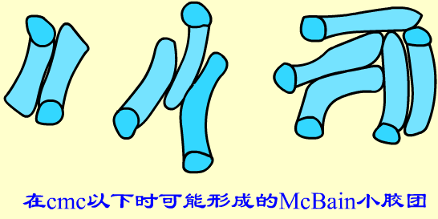
9.3.3 表面活性剂 (选讲)
胶束(micelle)

Slide 37
9.3.3 表面活性剂 (选讲)
层状胶束
小型胶束
棒状胶束
活性剂浓度低于CMC
活性剂浓度等于CMC
活性剂浓度大于CMC

Slide 38
9.4 胶体
9.4.1 胶体分散系统
9.4.2 胶体的结构
9.4.3 溶胶的制备(选讲)
9.4.4 溶胶的动力性质
9.4.5 溶胶的光学性质
9.4.6 溶胶的电学性质
9.4.7 溶胶的稳定性和聚沉作用

Slide 39
9.4.1 胶体分散系统
按稳定性分为亲液溶胶和憎液溶胶两类。
亲液溶胶: 指线度落在胶体粒子范围内的大分子溶液，是热力学上稳定、可逆的单相体系。
憎液溶胶: 指粒径在1 nm ~ 100 nm之间的难溶物固体粒子分散在液体介质中形成的分散系统。每个粒子中都包含有许多个分子、原子或离子，是热力学上不稳定的多相系统。

Slide 40
9.4.1 胶体分散系统
憎液溶液的特性
特有的分散程度 ；粒径10⁻⁹ ~ 10⁻⁷ m之间，扩散较慢，不能透过半透膜，渗透压低，有一定的稳定性。
多相不均匀性；粒子由许多分子(离子)聚结而成，大小不一，比表面很大。
热力学不稳定性；粒子小，表面吉布斯函数高,胶粒有自发聚结成大粒子最终沉淀的趋势。
形成憎液溶胶的必需具备如下条件：
分散相的溶解度要小；
必须有稳定剂存在，否则胶粒易聚结而聚沉。

Slide 41
9.4.2 胶体结构
胶粒的结构比较复杂，先有一定量的难溶物分子聚结形成胶粒的中心，称为胶核；
然后胶核选择性的吸附稳定剂中的一种离子，形成紧密吸附层；由于正、负电荷相吸，在紧密层外形成反号离子的包围圈，从而形成了带与紧密层相同电荷的胶粒；
胶粒与扩散层中的反号离子，形成一个电中性的胶团。

Slide 42
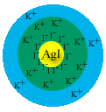
9.4.2 胶体结构
例：AgNO₃ + KI → KNO₃ + AgI ↓
过量的 KI 作稳定剂，胶核优先吸附构晶离子。
胶团的结构表达式 ：
胶核
[(AgI)_{m} n I – (n-x)K⁺]^{x–} xK⁺
胶粒
胶团
胶核
胶粒(带负电)
胶团(电中性)

Slide 43
9.4.2 胶体结构
K⁺
K⁺
K⁺
I⁻
K⁺
I⁻
I⁻
K⁺
I⁻
I⁻
K⁺
(AgI)_{m}
胶核
胶粒
I⁻
I⁻
胶团
K⁺
I⁻
I⁻
I⁻
I⁻
K⁺
K⁺
I⁻
K⁺
K⁺
K⁺

Slide 44
9.4.2 胶体结构
例：已知二氧化硅溶胶形成过程中存在下列反应：
SiO₂＋H₂O ─→ H₂SiO₃ ─→ SiO₃²⁻＋2H⁺
写出胶团结构式 (标明胶核，胶粒及胶团)
[(SiO₂)_{m}· n SiO₃²⁻· 2(n-x)H⁺]^{2x-}· 2x H⁺ └──┘
胶核
└───────┘
胶粒
胶团

Slide 45
9.4.3 溶胶的制备(选讲)
制备溶胶必须使分散相粒子的大小落在胶体分散体系的范围之内，并加入适当的稳定剂。
制备方法可分为两类：分散法与凝聚法
分散法: 用机械、化学等方法使固体的粒子变小。
凝聚法: 使分子或离子聚结成胶粒。
物理凝聚法：更换溶剂法；如将松香的乙醇溶液滴入水中可制备松香的水溶胶。
蒸气骤冷法：如将汞的蒸气通入冷水中可以得到汞的水溶胶。

Slide 46
9.4.3 溶胶的制备(选讲)
化学凝聚法:
通过各种化学反应使生成物呈过饱和状态，使生成的难溶物微粒结合成胶粒，在少量稳定剂存在下形成溶胶，稳定剂一般是某一过量的反应物。
2H₃AsO₃（稀）+ 3H₂S →As₂S₃（溶胶）+6H₂O
FeCl₃ （稀）+ 3H₂O（热）→ Fe(OH)₃ （溶胶）+3HCl

Slide 47
9.4.3 溶胶的制备(选讲)
溶胶的净化---除去体系中过多的电解质
渗析法：将溶胶放在半透膜制成的容器内，膜外放纯溶剂。胶粒不能通过半透膜，多余的电解质离子向膜外渗透，净化溶胶。
电渗析法：在装有溶胶的半透膜两侧外加一个电场加快渗析速度。
超过滤法：用半透膜作过滤膜，利用吸滤或加压的方法分离出胶粒。然后将半透膜上的胶粒迅速用含有稳定剂的介质再次分散。

Slide 48
9.4.4 溶胶的动力性质
Brown运动
1827 年植物学家布朗用显微镜观察到悬浮在液面上的花粉粉末不断地作不规则的运动。
后来发现胶体粒子也具有这种现象，粒子越小，布朗运动越激烈。其运动的激烈程度不随时间而改变，而随温度的升高而增加,这种运动为布朗运动。

Slide 49
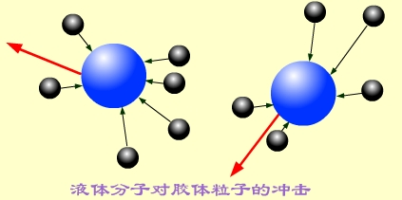
9.4.4 溶胶的动力性质
Brown运动
Brown运动是分散介质分子对胶体粒子作用，不规则运动。随着粒子增大，撞击的次数增多，而作用力抵消的可能性亦大。
当半径大于 5 μm，Brown 运动消失。

Slide 50
9.4.4 溶胶的动力性质
Brown运动
Einstein认为，溶胶粒子的Brown运动与分子运动类似。并假设粒子是球形的，运用分子运动论的基本概念和公式，得到Brown运动的公式为：
r 为胶粒的半径；
为介质的粘度；
式中 是在观察时间t内粒子沿x轴方向的平均位移；
L 为阿伏加德罗常数。
这个公式把粒子的位移与粒子的大小、介质粘度、温度以及观察时间等联系起来。

Slide 51
9.4.4 溶胶的动力性质
胶粒的扩散
胶粒也有热运动，具有扩散作用。粒子越大，热运动速率越小，扩散速率越慢。一般用扩散系数的大小来表示物质的扩散能力。
溶胶的渗透压可用稀溶液渗透压公式计算：
c 为胶粒的浓度

Slide 52
9.4.4 溶胶的动力性质
沉降平衡：
粒子随高度 h 分布的情况与气体类似，可以用高度分布定律表示 :

Slide 53
9.4.5 溶胶的光学性质
光散射现象
当光束通过分散体系时，一部分自由地通过，一部分被吸收、反射或散射。 (可见光 400~700 nm)
当光束通过粗分散体系，由于粒子大于入射光的波长，主要发生反射，使体系呈现混浊。
当光束通过胶体溶液，由于胶粒直径小于可见光波长，主要发生散射，可以看见乳白色的光柱。
当光束通过分子溶液，由于溶液十分均匀，散射光因相互干涉而完全抵消，看不见散射光。

Slide 54
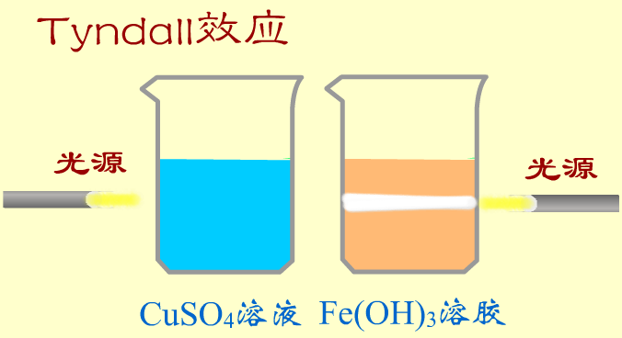
9.4.5 溶胶的光学性质
Tyndall 效应
一束平行光光通过溶胶，从侧面（即与光束垂直的方向）可以看到一个发光的圆锥体。
Tyndall效应实际上已成为判别溶胶与分子溶液的最简便的方法。

Slide 55
9.4.5 溶胶的光学性质
Rayleigh 公式
1871年，Rayleigh研究了大量的光散射现象，对于粒子半径在47 nm以下的溶胶，导出了散射光总能量的计算公式，称为Rayleigh公式：
式中： A 入射光振幅， 单位体积中粒子数
λ 入射光波长， V 每个粒子的体积
分散相折射率， 分散介质的折射率

Slide 56
9.4.5 溶胶的光学性质
从Rayleigh公式可得出如下结论：
散射光总能量与入射光波长的四次方成反比。入射光波长愈短，散射愈显著。所以可见光中，蓝、紫色光散射作用强。而红、橙色光透射较强。
分散相与分散介质的折射率相差愈显著，则散射作用亦愈显著。
散射光强度与单位体积中的粒子数成正比。
散射光总能量与质点体积平方成正比。小分子溶液散射作用太弱。
散射光强度与入射光强成正比。

Slide 57
9.4.6 溶胶的电学性质
胶粒带电的本质
胶粒在形成过程中，胶核优先吸附某种离子，使胶粒带电。
例如：在 AgI 溶胶的制备过程中，如果 AgNO₃ 过量，则胶核优先吸附Ag⁺ 离子，使胶粒带正电；如果 KI 过量，则优先吸附 I ⁻离子，胶粒带负电。
离子型固体电解质形成溶胶时，由于正、负离子溶解量不同，使胶粒带电。 例如：将 AgI 制备溶胶时，由于Ag⁺ 较小，活动能力强，比I⁻容易脱离晶格而进入溶液，使胶粒带负电。

Slide 58
9.4.6 溶胶的电学性质
胶体双电层结构
胶粒可以从溶液中选择性吸附某种离子，也可以本身发生解离而使离子进入溶液，以致固液两相分别带有不同符号的电荷，在界面上形成了双电层的结构。
由于正、负离子静电吸引和热运动两种效应的结果，溶液中的反离子只有一部分紧密地排在固体表面附近，相距约一、二个离子厚度称为紧密层。
另一部分离子按一定的浓度梯度扩散到本体溶液中，称为扩散层。

Slide 59
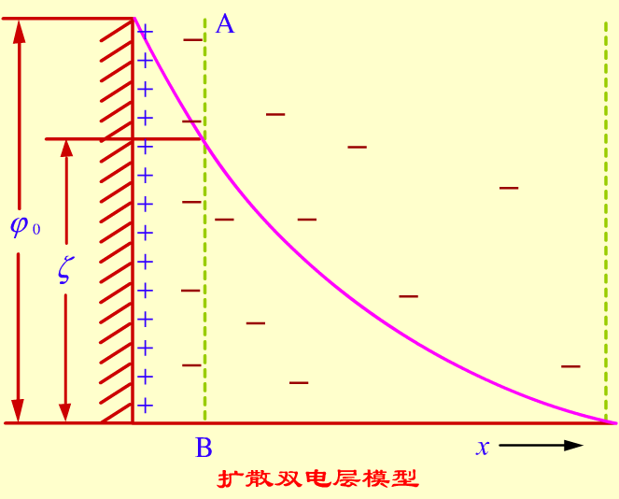
9.4.6 溶胶的电学性质
胶体双电层结构
双电层由紧密层和扩散层构成。胶粒在移动时紧密层会结合一定数量的溶剂分子一起移动。胶粒与分散介质的分界面(切动面)为AB面。

Slide 60
9.4.6 溶胶的电学性质
A
胶体双电层模型
+
+
+
+
+
+
+
+
+
+
B
x

Slide 61
9.4.6 溶胶的电学性质
电动电势 (ζ 电势)
带电胶粒在移动时，移动的切动面与液体本体之间的电位差称为电动电势。
在扩散双电层模型中，切动面AB与溶液本体之间的电位差为 ζ 电位；
ζ 电位总是比热力学电位低，外加电解质会使 ζ 电位变小甚至改变符号。只有在胶粒移动时才显示出 ζ 电位，所以又称电动电势。
热力学电位: 固体(胶粒)表面与液体内部的总的电位差。

Slide 62
9.4.6 溶胶的电学性质
电动现象
电泳: 带电胶粒或大分子在外加电场的作用下向带相反电荷的电极作定向移动的现象。
影响电泳的因素有：带电粒子的大小、形状；粒子表面电荷的数目；介质中电解质的种类、离子强度，pH值和粘度；电泳的温度和外加电压等。
从电泳现象可以获得胶粒或大分子的结构、大小和形状等有关信息。

Slide 63
9.4.6 溶胶的电学性质
电动现象
电渗: 在外加电场作用下，带电的介质通过多孔膜或半径为 1~10 nm的毛细管作定向移动。
外加电解质对电渗速度影响显著，随着电解质浓度的增加，电渗速度降低，甚至会改变电渗的方向。
电渗方法有许多实际应用，如溶胶净化、海水淡化、泥炭和染料的干燥等。

Slide 64
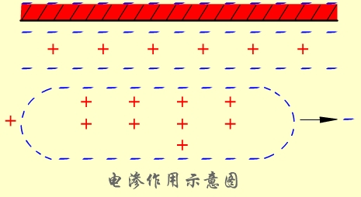
9.4.6 溶胶的电学性质
流动电势
含有离子的液体在加压或重力等作用下，流经多孔膜或毛细管时会产生电势差。
因为管壁会吸附某种离子，使固体表面带电，电荷从固体到液体有个分布梯度。
当外力迫使扩散层移动时，流动层与固体表面之间会产生电势差，当流速很快时，有时会产生电火花。
在用泵输送原油或易燃化工原料时，要使管道接地或加入油溶性电解质，增加介质电导，防止流动电势可能引发的事故。

Slide 65
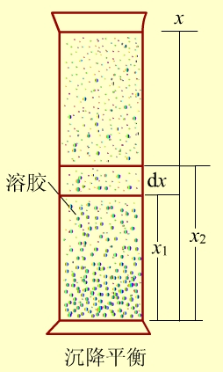
9.4.6 溶胶的电学性质
沉降电势
在重力场的作用下，带电的分散相粒子，在分散介质中迅速沉降时，使底层与表面层的粒子浓度悬殊，从而产生电势差，这就是沉降电势。
贮油罐中的油内常会有水滴，水滴的沉降会形成很高的电势差，有时会引发事故。通常在油中加入有机电解质，增加介质电导，降低沉降电势。

Slide 66
9.4.7 溶胶的稳定性和聚沉作用
溶胶的稳定性
动力学稳定性 由于溶胶粒子小，布朗运动激烈，在重力场中不易沉降，使溶胶具有动力稳定性。
抗聚结稳定性 胶粒之间有相互吸引的能量 Va 和相互排斥的能量 Vr，总作用能 为 Va+Vr。如图：
当粒子相距较大时，主要为吸力，总势能为负值；当靠近到一定距离，双电层重叠，排斥力起主要作用，势能升高。要使粒子聚结必须克服这个势垒。
粒子间相互作用与其距离的关系曲线

Slide 67
9.4.7 溶胶的稳定性和聚沉作用
溶胶的稳定性
Va+Vr
粒子间相互作用与其距离的关系曲线

Slide 68
9.4.7 溶胶的稳定性和聚沉作用
溶剂化作用
紧密层和扩散层内溶剂化的离子定向排列包围在胶核周围，形成一层溶剂化层，降低了胶粒与溶剂之间的比表面吉布斯函数，增加了胶粒的稳定性。
当两个胶粒接近时，溶剂化层被挤压变形，因此有力图恢复原定向排列结构的作用，使溶剂化层具有一定的弹性。
电势的绝对值与胶粒带电多少和溶剂化层的厚度密切有关， 电势的绝对值大，说明异电离子进入紧密层少而扩散层多，这样胶粒带电多，溶剂化层厚，溶胶比较稳定。 ζ 电势绝对值的大小也是衡量溶胶稳定性的一个标志。

Slide 69
9.4.7 溶胶的稳定性和聚沉作用
影响溶胶稳定性的因素
外加电解质的影响。
这影响最大，主要影响胶粒的带电情况，使 ζ 电位下降，
促使胶粒聚结。
浓度的影响。
浓度增加，粒子碰撞机会增多,稳定性降低 。
温度的影响。
温度升高，粒子碰撞机会增多，碰撞强度增加。
胶体体系的相互作用。
带不同电荷的胶粒互吸而聚沉。

Slide 70
9.4.7 溶胶的稳定性和聚沉作用
溶胶的聚沉
胶粒互相聚结，颗粒变大，最后生成沉淀。
一般当 ζ 电势的绝对值大于 0.03 V时，溶胶能稳定存在。此时胶粒因布朗运动彼此接近时，粒子间的静电斥力又能使胶粒互相远离。当 电势的绝对值小到一定数值时，粒子间的静电斥力不足以阻止粒子间的碰撞，变薄了的溶剂化层也不能够阻止胶粒的聚结，因而胶粒不断变大最终生成沉淀。
造成溶胶的聚沉的因素很多，其中外加电解质和溶胶的相互作用最为重要。

Slide 71
9.4.7 溶胶的稳定性和聚沉作用
溶胶的聚沉---电解质对溶胶稳定性的影响
与胶粒带相反电荷的离子的价数影响最大，价数越高，聚沉能力越强。
与胶粒带相反电荷的离子就是价数相同，其聚沉能力也有差异。
对胶粒带负电的溶胶，一价阳离子硝酸盐的聚沉能力次序为：
H⁺>Cs⁺>Rb⁺>NH₄⁺>K⁺>Na⁺>Li⁺
对带正电的胶粒，一价阴离子的钾盐的聚沉能力次序为：
F⁻>Cl⁻>Br⁻>NO₃⁻>I⁻
这种次序称为感胶离子序（lyotropic series)。

Slide 72
9.4.7 溶胶的稳定性和聚沉作用
溶胶的聚沉---电解质对溶胶稳定性的影响
有机化合物的离子都有很强的聚沉能力，这可能与其具有强吸附能力有关。
当与胶体带相反电荷的离子相同时，则另一同性离子的价数也会影响聚沉值，价数愈高，聚沉能力愈低。这可能与这些同性离子的吸附作用有关。
例如，对带负电荷的亚铁氰化铜溶胶的聚沉能力：
KBr > K₄[Fe(CN)₆]

Slide 73
9.4.7 溶胶的稳定性和聚沉作用
溶胶的聚沉---不同胶体的相互作用
将胶粒带相反电荷的溶胶互相混合，也会发生聚沉。
当两种溶胶的用量恰能使其所带电荷的量相等时，才会完全聚沉，否则会不完全聚沉，甚至不聚沉。
溶胶的聚沉---大分子的作用
在憎液溶胶中加入某些大分子溶液，加入的量不同，会出现两种情况：
加入大分子溶液太少时，会促使溶胶的聚沉，称为敏化作用；若干胶粒粘附在大分子上。
当加入大分子溶液的量足够多时，若干大分子包围并吸附在胶粒周围，会保护溶胶不聚沉。

Slide 74
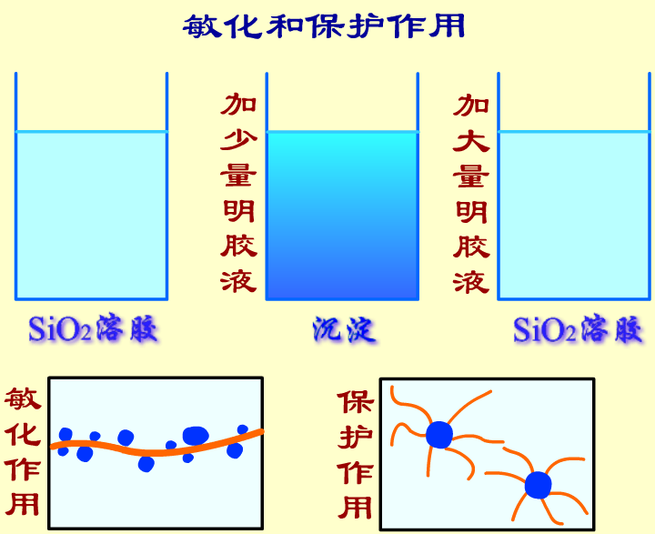
9.4.7 溶胶的稳定性和聚沉作用

